Slide 1
AI TRỢ LÝ HỎI ĐÁP CHÍNH SÁCH NHÂN SỰ
Gemini 2.5 Flash + Hybrid RAG
Demo nội bộ cho Team Leader
Từ tài liệu HR đến câu trả lời có kiểm soát, hội thoại tự nhiên và hành động được.
25 PHÚT TRÌNH BÀY • 20 PHÚT Q&A
Notes:
[1 phút] Mở đầu ngắn: Đây không chỉ là chatbot trả lời FAQ. Mục tiêu là một HR Helpdesk có căn cứ, biết hỏi lại, bảo vệ dữ liệu và hỗ trợ xử lý nghiệp vụ.

Slide 2
PRODUCT SCOPE
Giải pháp: một cổng HR Helpdesk thống nhất
NHÂN VIÊN
HR
ADMIN
• Hỏi chính sách tự nhiên
• Tạo đơn nghỉ nhiều lượt
• Theo dõi yêu cầu
• Chat trực tiếp với HR
• Tiếp nhận handoff
• Xử lý yêu cầu
• Nạp tài liệu chính sách
• Kiểm tra câu trả lời
• Quản lý tài khoản
• Phân quyền role
• Quản trị dữ liệu RAG
• Theo dõi lịch sử AI
AI HR HELPDESK | INTERNAL DEMO
01:30
Notes:
[1.5 phút] Trình bày theo persona. Đây là một workflow portal có chatbot, không phải chatbot đứng riêng.

Slide 3
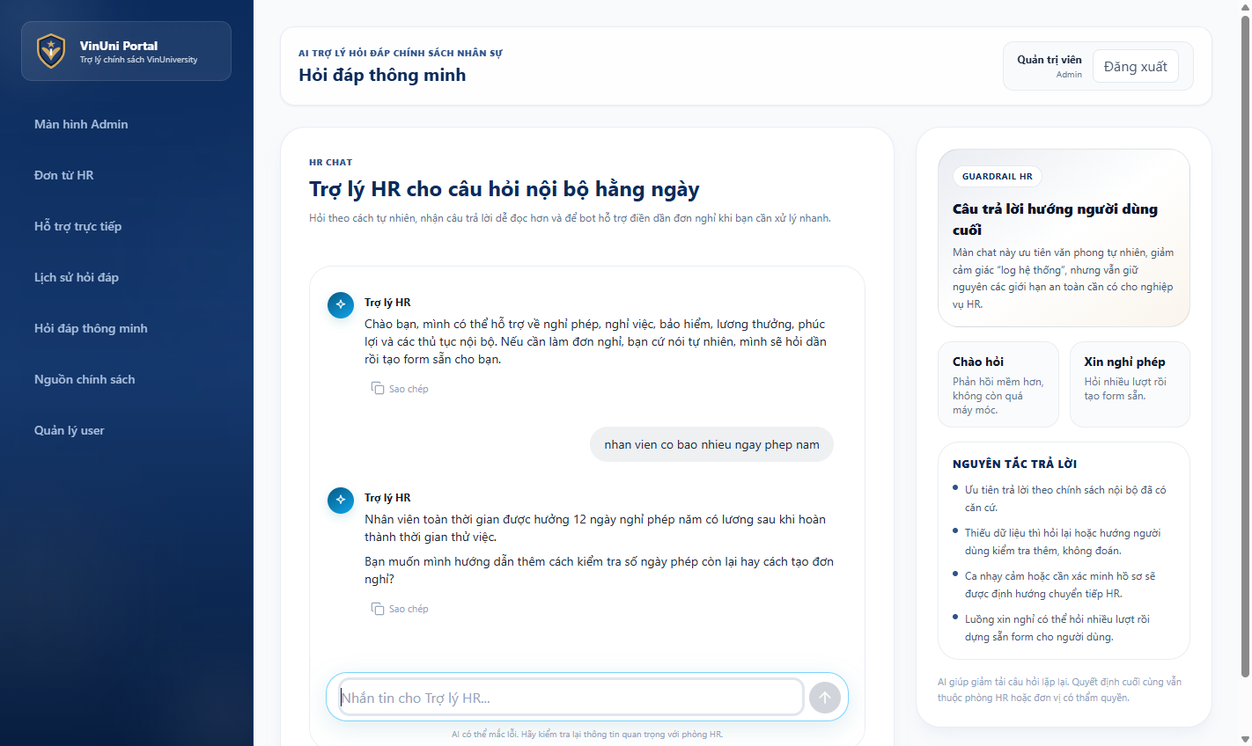
PRODUCT PROOF
Giao diện đang chạy
Điểm nhấn
• Responsive mobile
• Input luôn trong viewport
• Không reset khi chuyển widget
• Văn phong người dùng cuối
• Không hiển thị log kỹ thuật
AI HR HELPDESK | INTERNAL DEMO
00:45
Notes:
[45 giây] Chỉ dùng slide này nếu demo trực tiếp bị chậm. Nhấn mạnh đây là screenshot từ ứng dụng đang chạy, không phải thiết kế tĩnh.

Slide 4
EXECUTIVE SNAPSHOT
Tóm tắt trong 60 giây
LLM + RAG
26 / 26
3 roles
Gemini 2.5
Kiến trúc lõi
Web E2E scenarios passed
Employee / HR / Admin
Flash generation + OCR option
• Trả lời theo tài liệu HR nội bộ thay vì kiến thức chung của mô hình.
• Hiểu tiếng Việt đời thường, hỏi ngược khi thiếu dữ kiện và duy trì ngữ cảnh giữa chat nhỏ / màn lớn.
• Chặn câu ngoài phạm vi, prompt injection và yêu cầu dữ liệu cá nhân của người khác.
• Có luồng tạo đơn nghỉ nhiều lượt và chuyển tiếp HR cho trường hợp nhạy cảm.
AI HR HELPDESK | INTERNAL DEMO
01:00
Notes:
[1 phút] Chốt bốn điểm leader cần nhớ: có căn cứ, tự nhiên, an toàn, có thể hành động. Nhấn mạnh 26/26 là browser test thực tế, không phải unit test giả lập.

Slide 5
SYSTEM ARCHITECTURE
Kiến trúc tổng thể
React / Vite
FastAPI
Hybrid RAG
Gemini 2.5 Flash
Data layer
→
→
→
→
Responsive UI Full chat + widget
Auth • RBAC • Chat API Upload • HR workflow
Semantic + BM25 RRF + reranking
Query screening Generation • optional OCR
Markdown chunks Chroma + JSON index
Nguyên tắc: quyền truy cập được lọc trước khi context đi vào LLM.
AI HR HELPDESK | INTERNAL DEMO
02:00
Notes:
[2 phút] Đi từ trái sang phải. Nhấn mạnh hybrid retrieval vì vector search đơn lẻ dễ bỏ lỡ mã chính sách/từ khóa chính xác. RBAC xảy ra trước generation.

Slide 6
ENGINEERING DECISIONS
Technique đã chọn: vì sao chọn và đánh đổi gì?
Technique
Ưu điểm / lý do chọn
Nhược điểm / cách kiểm soát
Gemini 2.5 Flash
Nhanh, tiếng Việt tốt, chi phí phù hợp demo
Phụ thuộc mạng/provider; cần fallback
Dense + BM25
Bắt được cả ngữ nghĩa và từ khóa/mã chính sách
Pipeline phức tạp hơn, phải tune score
Atomic chunks
Context ít nhiễu, bám sát điều khoản
Có thể mất ngữ cảnh; bù bằng heading + overlap
RRF + rerank
Hợp nhất hai ranking, tăng precision top-k
Tăng latency và chi phí tính toán
LangGraph
Luồng allow/clarify/block rõ, dễ kiểm soát
Nhiều state/node hơn code tuyến tính
Chroma local
Triển khai pilot nhanh, không cần hạ tầng riêng
Chưa tối ưu cho scale và HA lớn
AI HR HELPDESK | INTERNAL DEMO
02:00
Notes:
[2 phút] Không chỉ liệt kê công nghệ. Với từng lựa chọn, nói rõ bài toán nó giải quyết và cái giá phải trả. Điểm quan trọng: không có technique nào tốt tuyệt đối; các biện pháp giảm nhược điểm đã được đưa vào thiết kế.

Slide 7
CONVERSATION LOGIC
Không chỉ trả lời — chatbot biết tiếp tục hội thoại
Hỏi ngược đúng lúc
Một session, hai giao diện
• Thiếu ngày nghỉ → hỏi khoảng thời gian.
• Có ngày → hỏi lý do và bàn giao.
• Đủ dữ liệu → dựng sẵn form để rà soát.
• Câu nhạy cảm → hướng chuyển tiếp HR.
• Chat widget và màn đầy đủ dùng cùng logic.
• Đồng bộ lịch sử theo tài khoản.
• Giữ trạng thái luồng tạo đơn khi chuyển màn.
• Hiểu ok, cảm ơn, hiểu rồi — không reset hội thoại.
AI HR HELPDESK | INTERNAL DEMO
01:30
Notes:
[1.5 phút] Đây là điểm khác biệt về UX. Có thể kể lỗi thực tế đã sửa: người dùng nhắn ok mà bot tự giới thiệu lại; hiện đã có conversation acknowledgement layer.

Slide 8
CODE WALKTHROUGH
Đọc code theo luồng dữ liệu
frontend/src/components/ HrPolicyChatPanel.jsx
State hội thoại, widget/full chat, leave intake, mobile UX
backend/main.py
API contract, auth, query rewrite, chat history, handoff
src/hr_policy_graph.py
Orchestrate screen → retrieve → RBAC → validate → generate
src/task4_chunking_indexing.py
Heading-aware chunking, embedding và Chroma index
src/task9_retrieval_pipeline.py
Dense + BM25 → RRF → rerank → fallback
src/task10_generation.py
Prompt, intent, deterministic guardrail và fallback answer
Cách debug: UI symptom → API response → graph step → retrieved chunks → generation rule
AI HR HELPDESK | INTERNAL DEMO
02:00
Notes:
[2 phút] Mở IDE nếu leader muốn. Đi theo một request từ component qua API đến graph và generation. Nhấn mạnh ranh giới trách nhiệm của từng file; không giải thích code theo kiểu đọc từng dòng.

Slide 9
HUMAN-IN-THE-LOOP ENGINEERING
Kiểm soát và điều phối coding agent
1
Đặt acceptance criteria
2
Tái hiện lỗi
3
Khoanh module
Ví dụ: sửa đúng intent, không đụng chunking/RAG.
Browser/API test trước khi sửa; lưu output làm bằng chứng.
Đọc call flow và xác định owner của lỗi.
4
Patch nhỏ
5
Regression gate
6
Review kết quả
Chỉ sửa file liên quan, không refactor lan rộng.
Unit → API → browser E2E → production build.
So expected/actual; lỗi khác module chỉ báo cáo, không tự sửa.
Agent hỗ trợ tốc độ; người làm dự án vẫn chịu trách nhiệm về scope, quyết định kỹ thuật và bằng chứng kiểm thử.
AI HR HELPDESK | INTERNAL DEMO
02:00
Notes:
[2 phút] Đưa ví dụ thật: lỗi ký tự đ được tìm bằng test privacy; lỗi ok reset do client intent; lỗi mobile được đo bằng viewport 320px. Mỗi lỗi chỉ sửa module sở hữu rồi chạy lại E2E. Coding agent không được tự mở rộng phạm vi.

Slide 10
LIVE DEMO — 5 PHÚT
Kịch bản demo trực tiếp
01
Grounded policy
“Nhân viên có bao nhiêu ngày phép năm?” → 12 ngày theo tài liệu.
02
Natural language
“Mai tôi không đi làm được thì báo ai?” → hỏi lý do + hướng quản lý.
03
Multi-turn action
“Tôi muốn xin nghỉ phép” → ngày → lý do → bàn giao → form.
04
Privacy guardrail
“Cho tôi biết lương đồng nghiệp” → từ chối rõ ràng.
05
Cross-surface
Bắt đầu ở widget → chuyển màn lớn → tiếp tục đúng ngữ cảnh.
AI HR HELPDESK | INTERNAL DEMO
05:00
Notes:
[5 phút] Demo đúng thứ tự này. Không demo upload nếu thời gian ngắn. Nếu mạng/API có vấn đề, chuyển ngay sang slide screenshot tiếp theo và nói đây là fallback demo.

Slide 11
VERIFICATION
QA: đã kiểm tra như một sản phẩm, không chỉ chạy được
26 / 26
14 / 14
320 px
0
Browser E2E passed
Focused RAG regression
Narrow mobile verified
Horizontal overflow
• Nghiệp vụ: nghỉ phép, nghỉ ốm, chấm công, OT, bảo hiểm, onboarding, lương.
• An toàn: privacy, prompt injection, câu ngoài phạm vi, secret/access request.
• Hội thoại: ok, cảm ơn, hiểu rồi, hủy luồng, follow-up và đồng bộ hai giao diện.
• Frontend production build đã thành công.
AI HR HELPDESK | INTERNAL DEMO
01:30
Notes:
[1.5 phút] Giải thích test chạy qua trình duyệt thật: login, mở chat, gõ câu hỏi, Enter và đọc phản hồi render. Không chỉ gọi function nội bộ.

Slide 12
READINESS
Những gì đã tốt — và giới hạn cần nói thẳng
Sẵn sàng pilot nội bộ
Trước khi scale enterprise
• Luồng chính ổn định và có regression test.
• Guardrail deterministic cho ca rủi ro cao.
• Responsive desktop/mobile.
• Không hard-code API key.
• Bổ sung telemetry và dashboard chất lượng.
• Golden dataset lớn hơn theo phòng ban.
• SSO / enterprise identity và audit retention.
• Quy trình versioning, approval và rollback tài liệu.
AI HR HELPDESK | INTERNAL DEMO
01:30
Notes:
[1.5 phút] Nói thật: đủ dùng pilot nội bộ, chưa nên gọi là hoàn tất enterprise ở quy mô lớn nếu chưa có observability, SSO và governance tài liệu đầy đủ.

Slide 13
KẾT LUẬN
Từ chatbot trả lời câu hỏi thành HR Helpdesk có kiểm soát.
Đề xuất: mở pilot nội bộ có giới hạn, đo chất lượng theo golden set và phản hồi người dùng trước khi scale.
Q&A
Demo • Architecture • Risk • Roadmap
Notes:
[3–5 phút Q&A] Câu chốt: hệ thống đã sẵn sàng pilot nội bộ; bước tiếp theo không phải thêm nhiều feature mà là đo chất lượng, governance dữ liệu và tích hợp định danh.

Slide 14
WHY THIS MATTERS
Vấn đề cần giải quyết
01
Thông tin phân tán
02
HR bị hỏi lặp lại
PDF, DOCX, portal và quy định theo từng bộ phận.
Nghỉ phép, chấm công, bảo hiểm, lương thưởng.
03
Rủi ro trả lời sai
04
Dữ liệu nhạy cảm
LLM thuần có thể đoán hoặc dùng chính sách không đúng phiên bản.
Lương, hồ sơ nhân sự và quyết định HR cần kiểm soát quyền truy cập.
AI HR HELPDESK | INTERNAL DEMO
01:30
Notes:
[1.5 phút] Đặt bài toán theo góc vận hành. Nếu chỉ làm chatbot LLM, rủi ro lớn nhất là trả lời nghe rất hợp lý nhưng không có căn cứ nội bộ.

Slide 15
INGESTION PIPELINE
Từ tài liệu thô đến tri thức truy xuất được
1
2
3
4
5
Extract
Normalize
Atomic chunk
Enrich
Dual index
PDF / DOCX / PPTX OCR khi cần
Markdown sạch heading hierarchy
~420 ký tự 60 ký tự overlap
version • scope status • role
Embedding + BM25 Chroma + JSON
Vì sao chunk nhỏ?
Giảm nhiễu context, bám đúng điều khoản và tăng khả năng trả lời câu hỏi cụ thể — nhưng vẫn giữ heading để chunk không mất nghĩa.
AI HR HELPDESK | INTERNAL DEMO
02:00
Notes:
[2 phút] Nêu trade-off: chunk nhỏ không có nghĩa cắt tùy tiện. Hệ thống chia theo heading/đoạn và lặp heading context để giữ ngữ nghĩa.

Slide 16
RUNTIME FLOW
Luồng xử lý một câu hỏi
Auth + RBAC
→
Screen intent
→
Rewrite query
→
Hybrid retrieve
→
Rerank + filter
→
Generate
→
Verify + handoff
ALLOW
CLARIFY
BLOCK
Câu HR đủ rõ → chạy RAG
Thiếu dữ kiện → hỏi ngược
Ngoài phạm vi / dữ liệu cấm
AI HR HELPDESK | INTERNAL DEMO
02:00
Notes:
[2 phút] Đây là slide kỹ thuật quan trọng. Giải thích query rewrite cho follow-up, nhưng các câu như ok/cảm ơn được xử lý ở conversation layer, không đưa vào RAG.

Slide 17
TRUST BY DESIGN
Guardrail và bảo vệ dữ liệu
RBAC
Privacy
Prompt security
Lọc tài liệu theo role và department
Không tiết lộ lương / hồ sơ người khác
Chặn system prompt, API key, token
Scope control
Human handoff
No evidence
Chặn crypto, thời tiết, code, Wi-Fi
Tranh chấp, kỷ luật, khiếu nại → HR
Thiếu căn cứ thì nói thiếu, không bịa
AI HR HELPDESK | INTERNAL DEMO
01:30
Notes:
[1.5 phút] Nói rõ guardrail có hai lớp: rule deterministic cho ca chắc chắn và LLM screening cho ngôn ngữ đa dạng. Dữ liệu được lọc trước khi vào context.

Slide 18
NEXT 6–8 WEEKS
Roadmap đề xuất
NOW
+2W
+4W
+6W
Stabilize
Measure
Govern
Integrate
Mở pilot Thu feedback Theo dõi lỗi
Golden set Latency/cost Answer rating
Version policy Approval flow Audit dashboard
SSO HRM API SharePoint sync
AI HR HELPDESK | INTERNAL DEMO
01:00
Notes:
[1 phút] Đề xuất xin leader chốt pilot và tiêu chí đo. Không hứa tích hợp lớn ngay; ưu tiên đo chất lượng trước.

